Slide 1
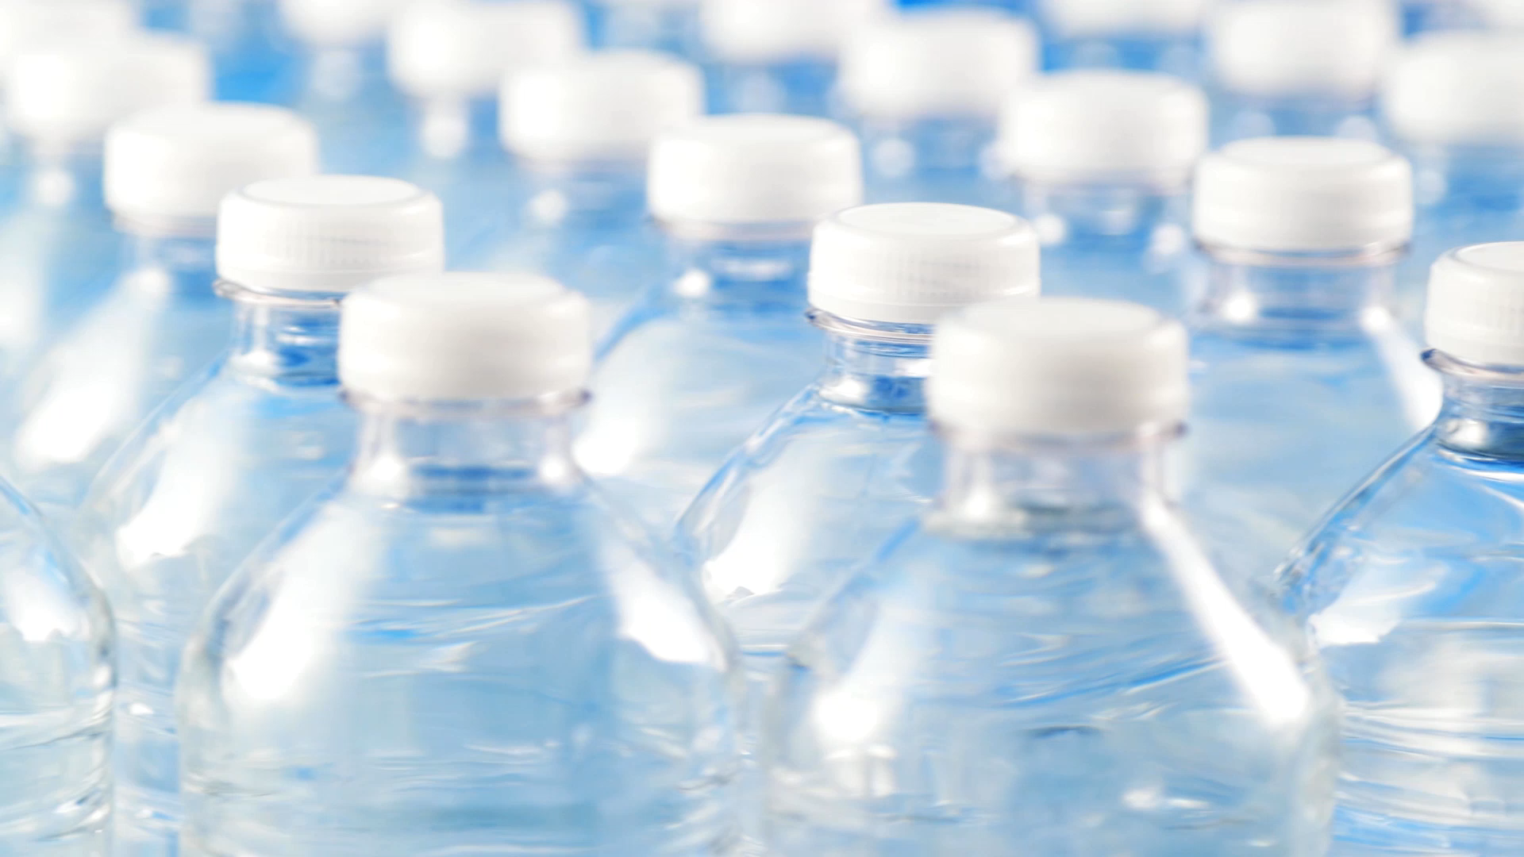
Plastic Pollution
Producción, Consumos y Gestión de Residuos

Slide 2
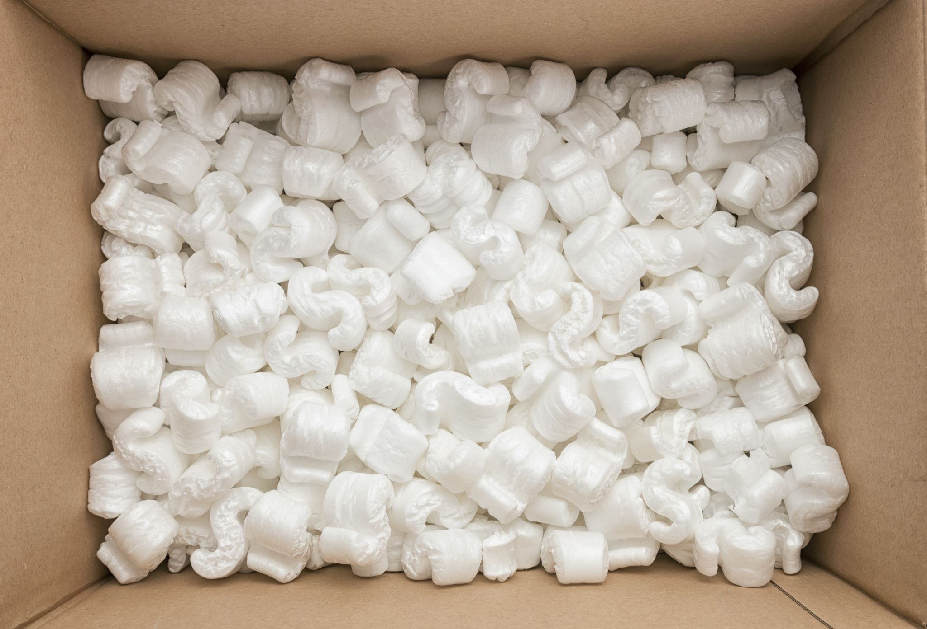
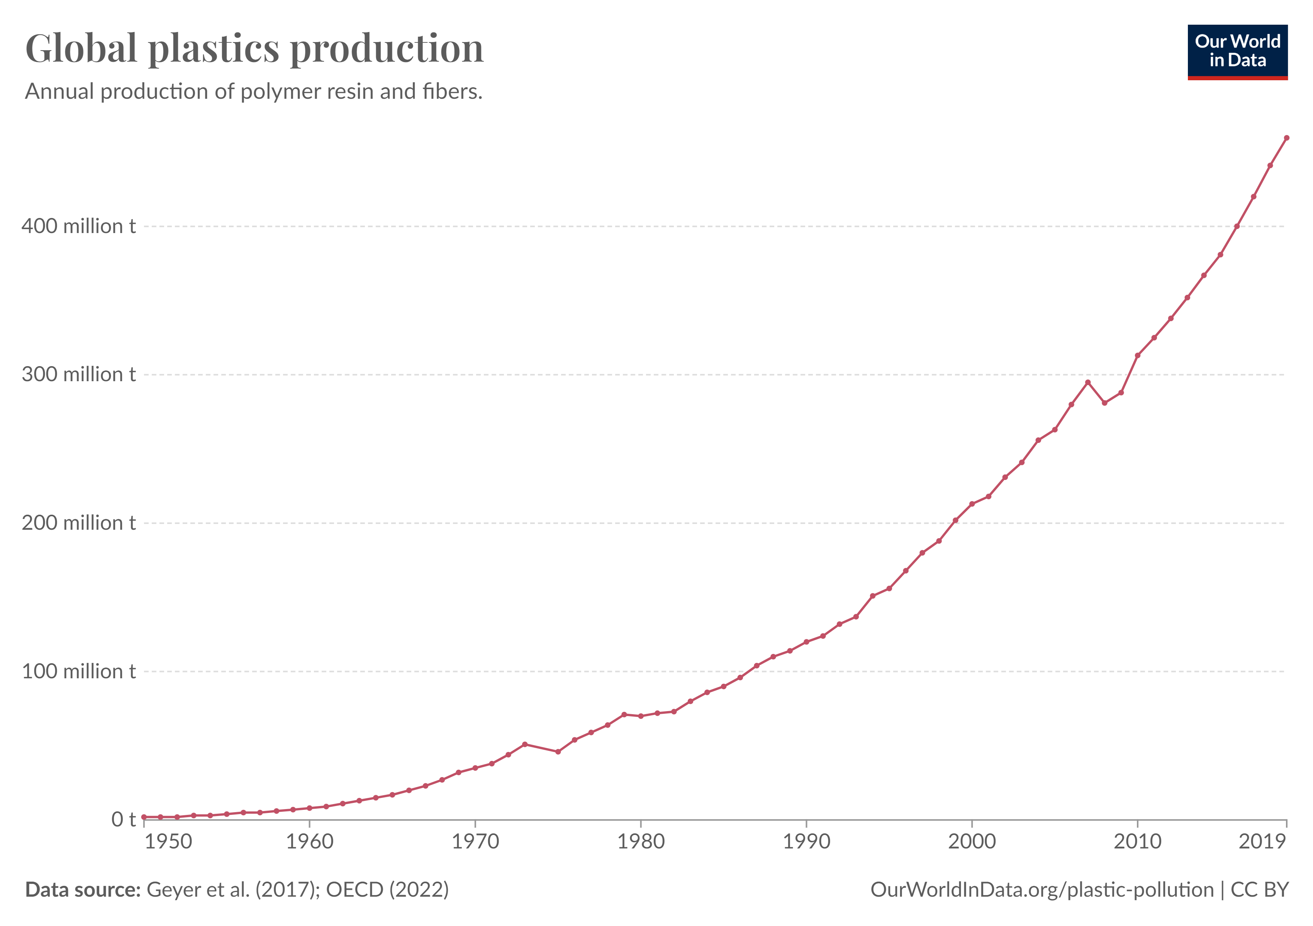
Introducción a la Producción de Plásticos
La producción de plásticos ha crecido exponencialmente desde la década de 1950. En 2015, se produjeron 381 millones de toneladas de plástico.

Slide 3
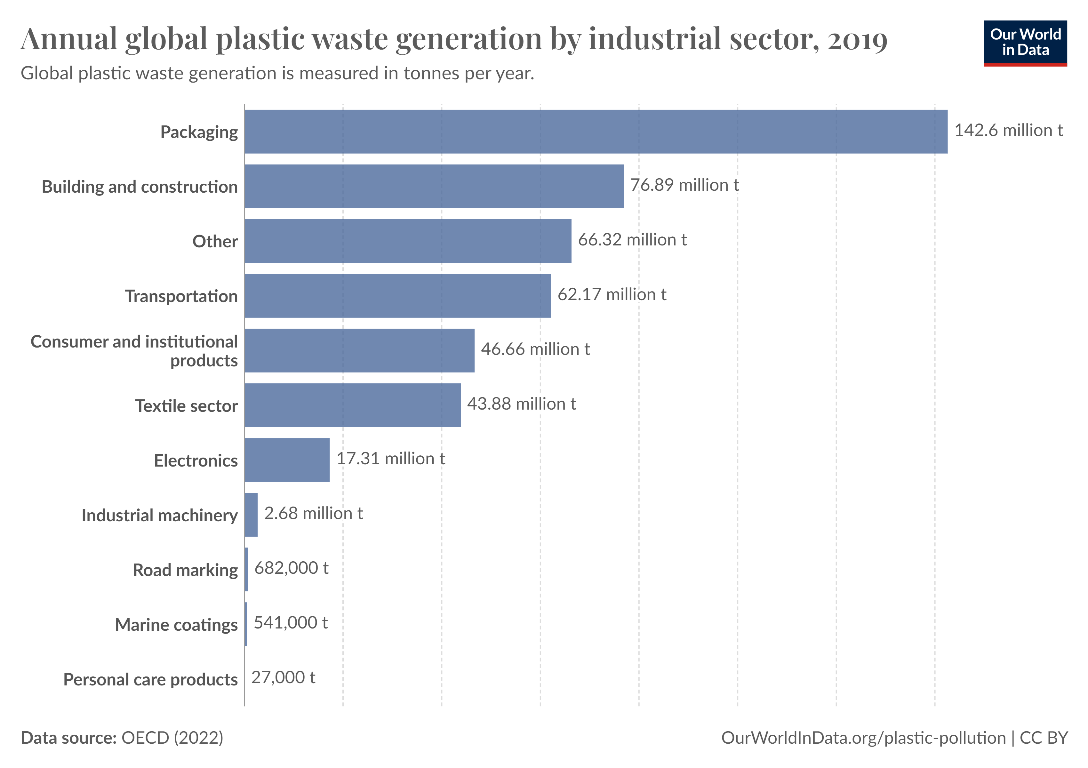
Distribución del Uso del Plástico
Los plásticos se utilizan en una variedad de sectores, incluyendo el embalaje, la construcción y el transporte.

Slide 4
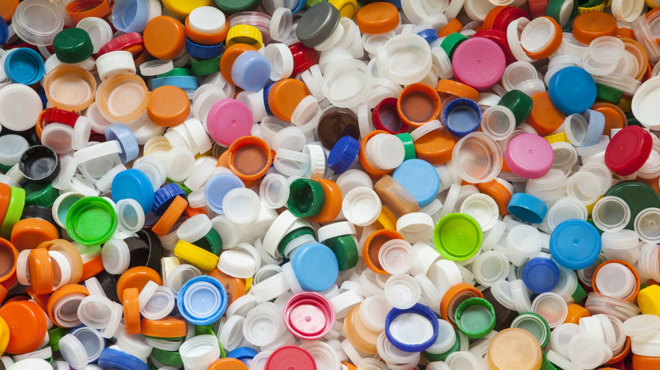
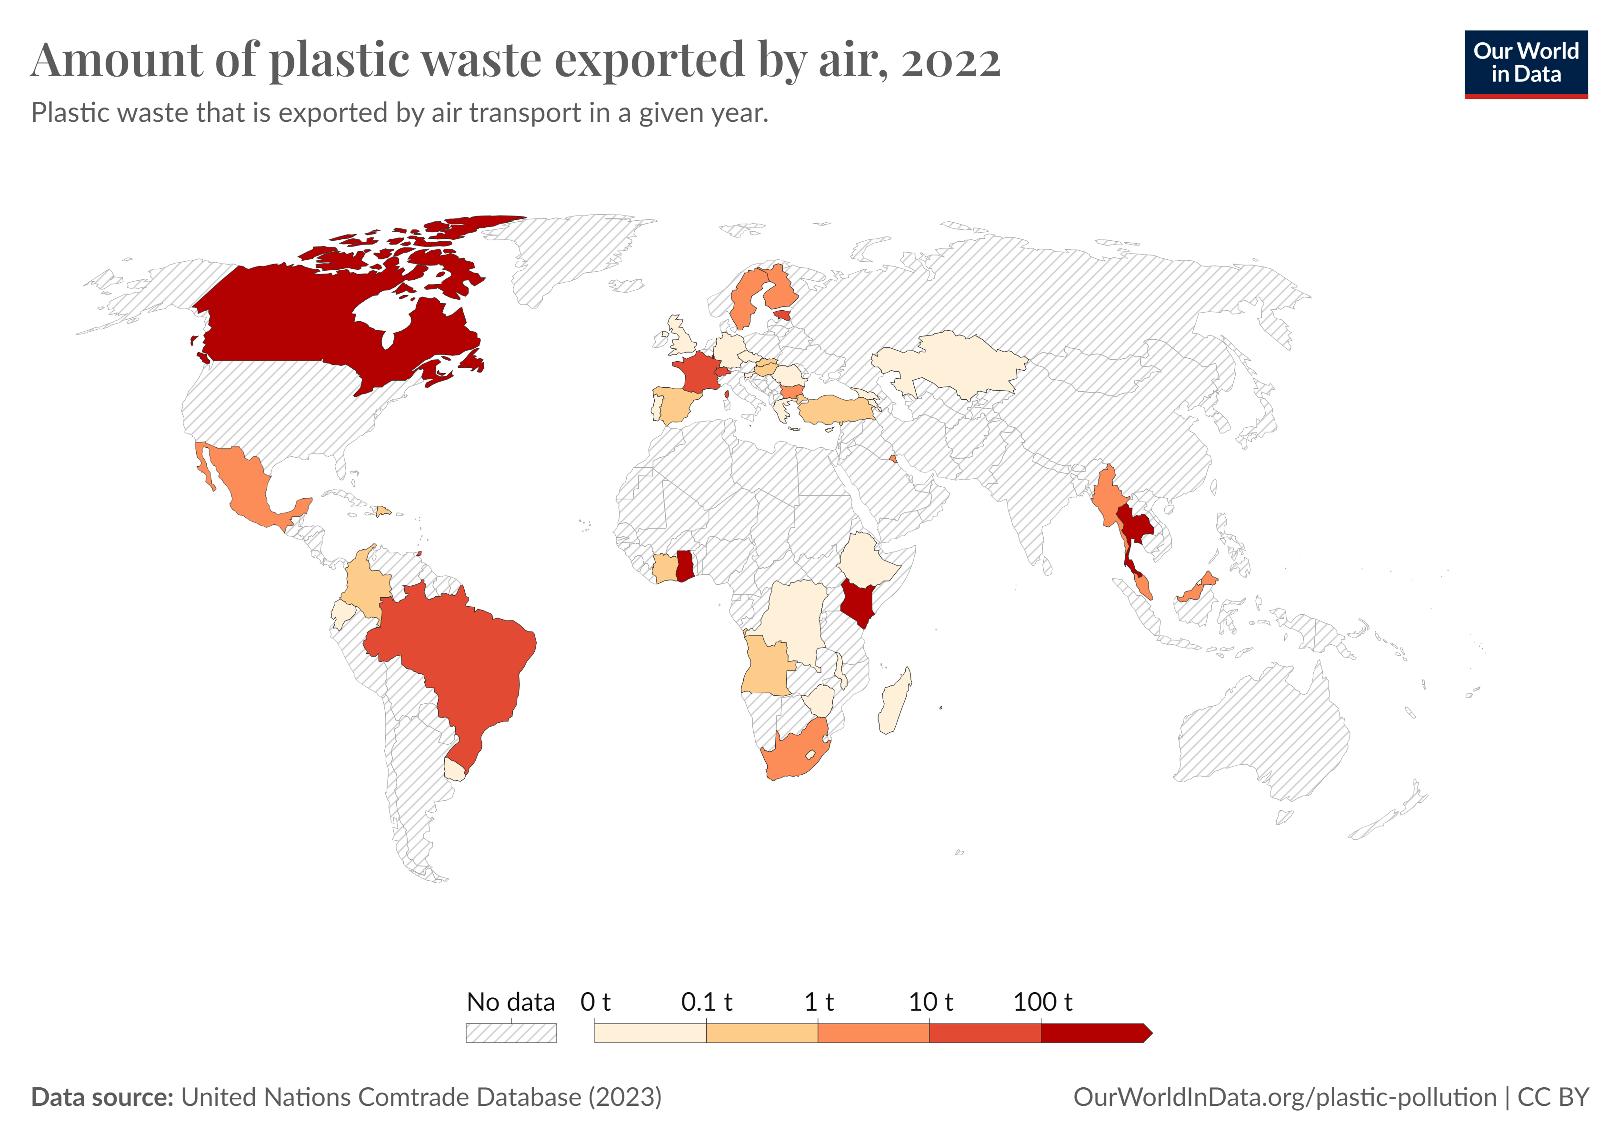
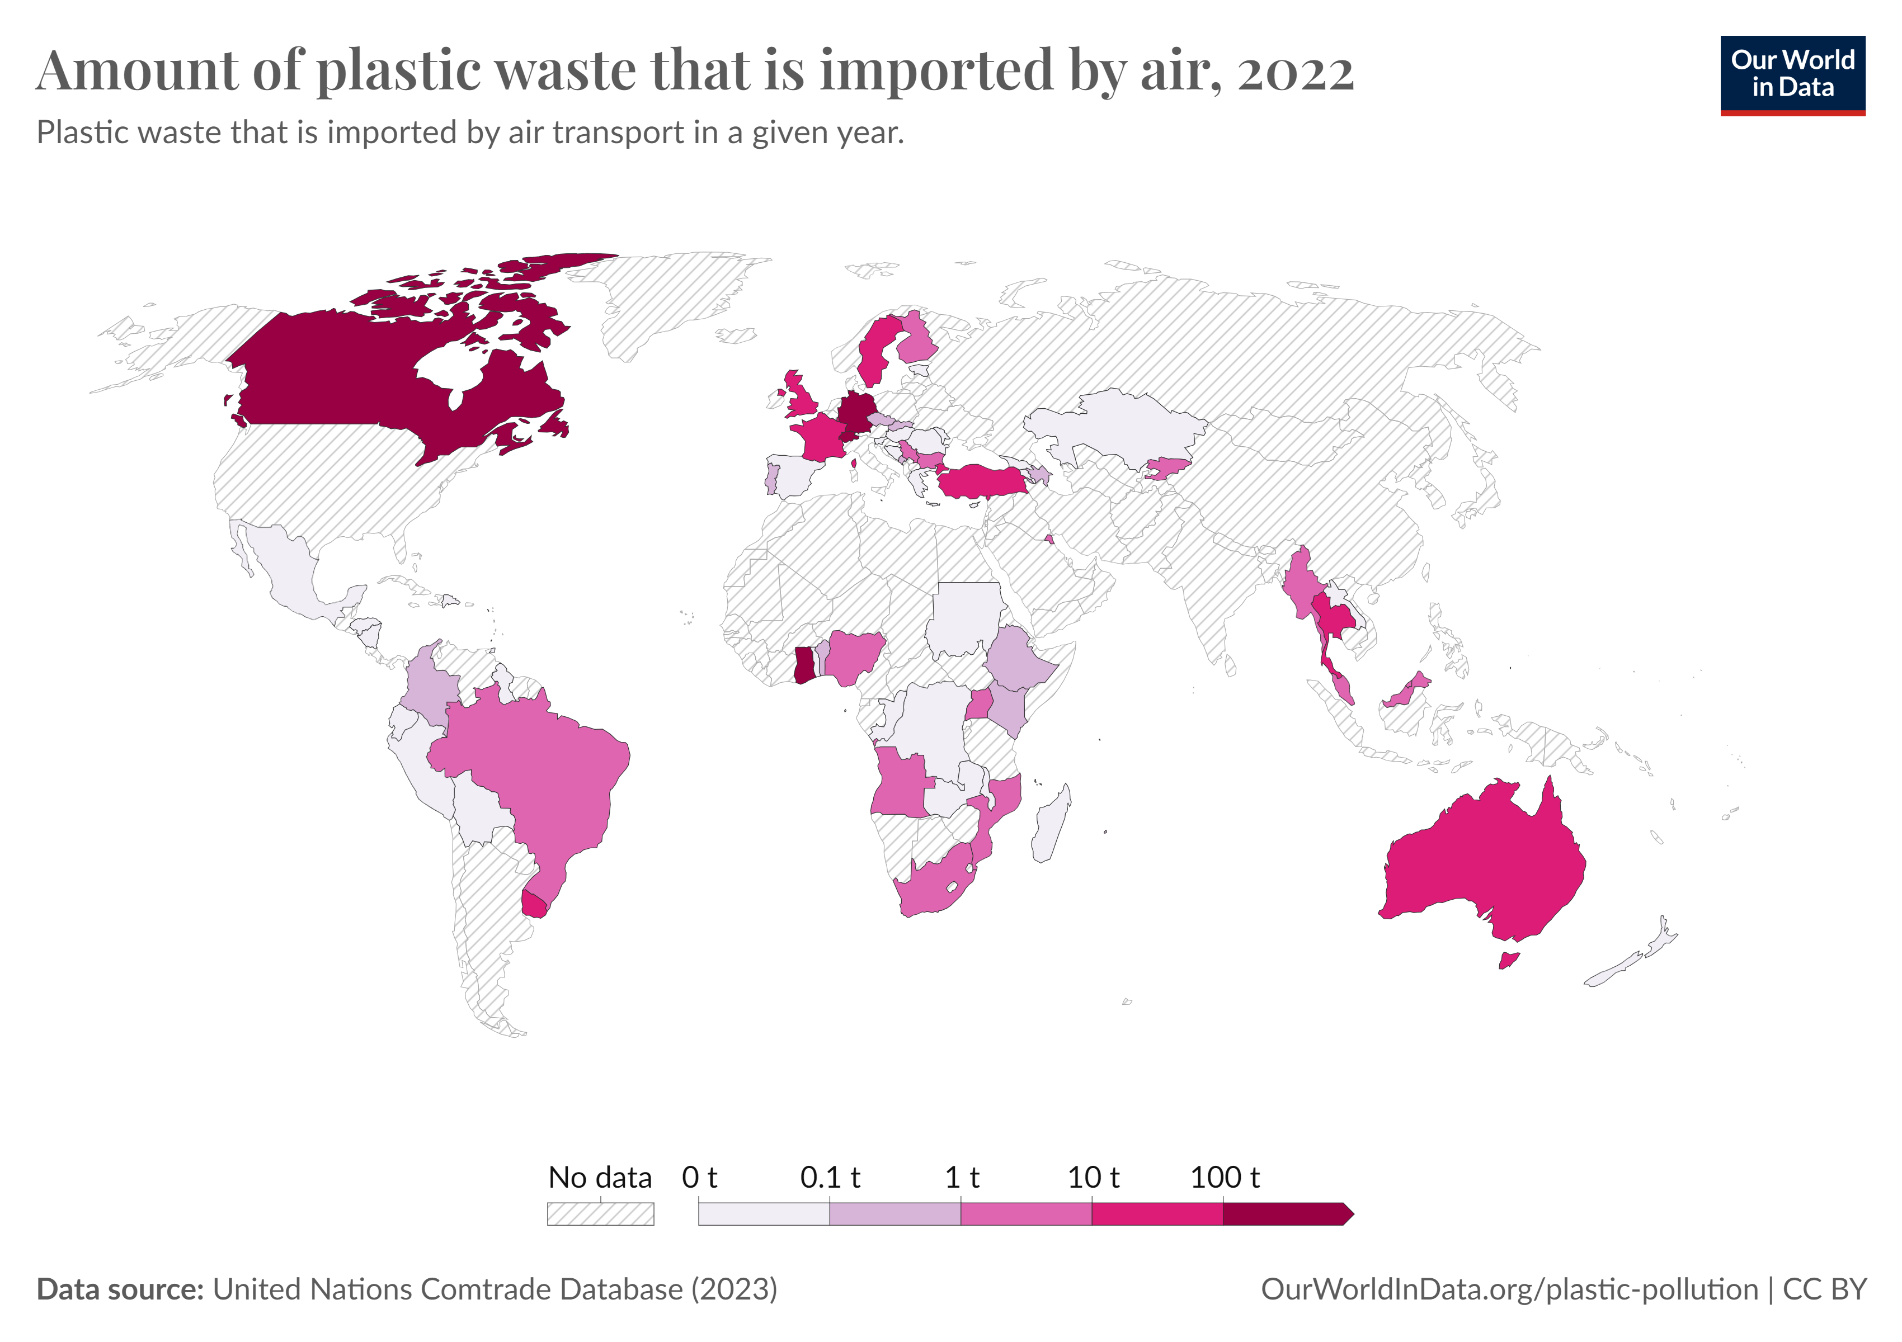
Consumo de Plásticos
El consumo de plásticos varía significativamente entre regiones. Los países de altos ingresos tienen el consumo per cápita más alto.

Slide 5
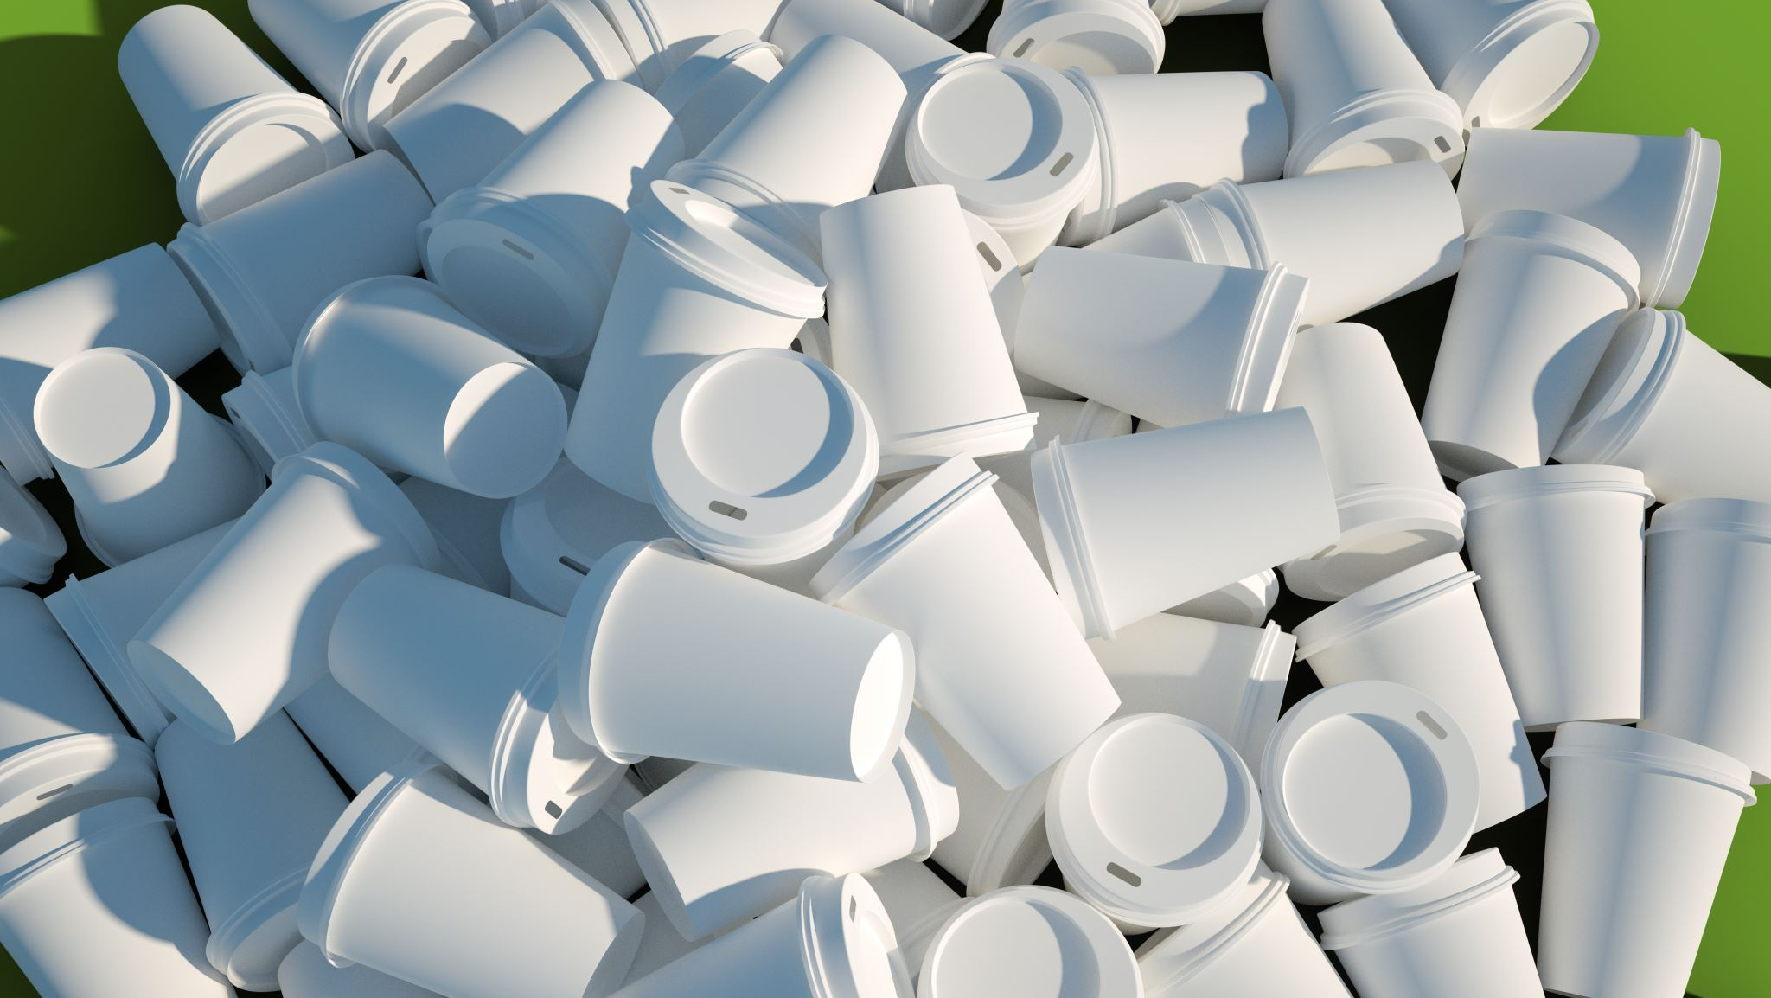
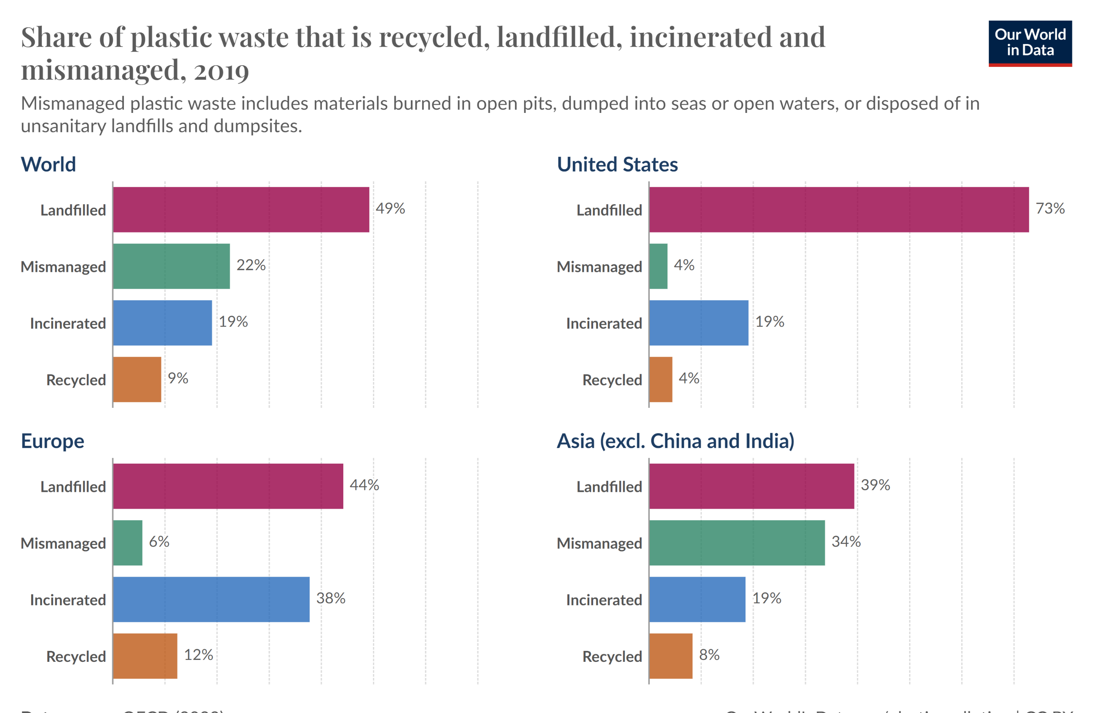
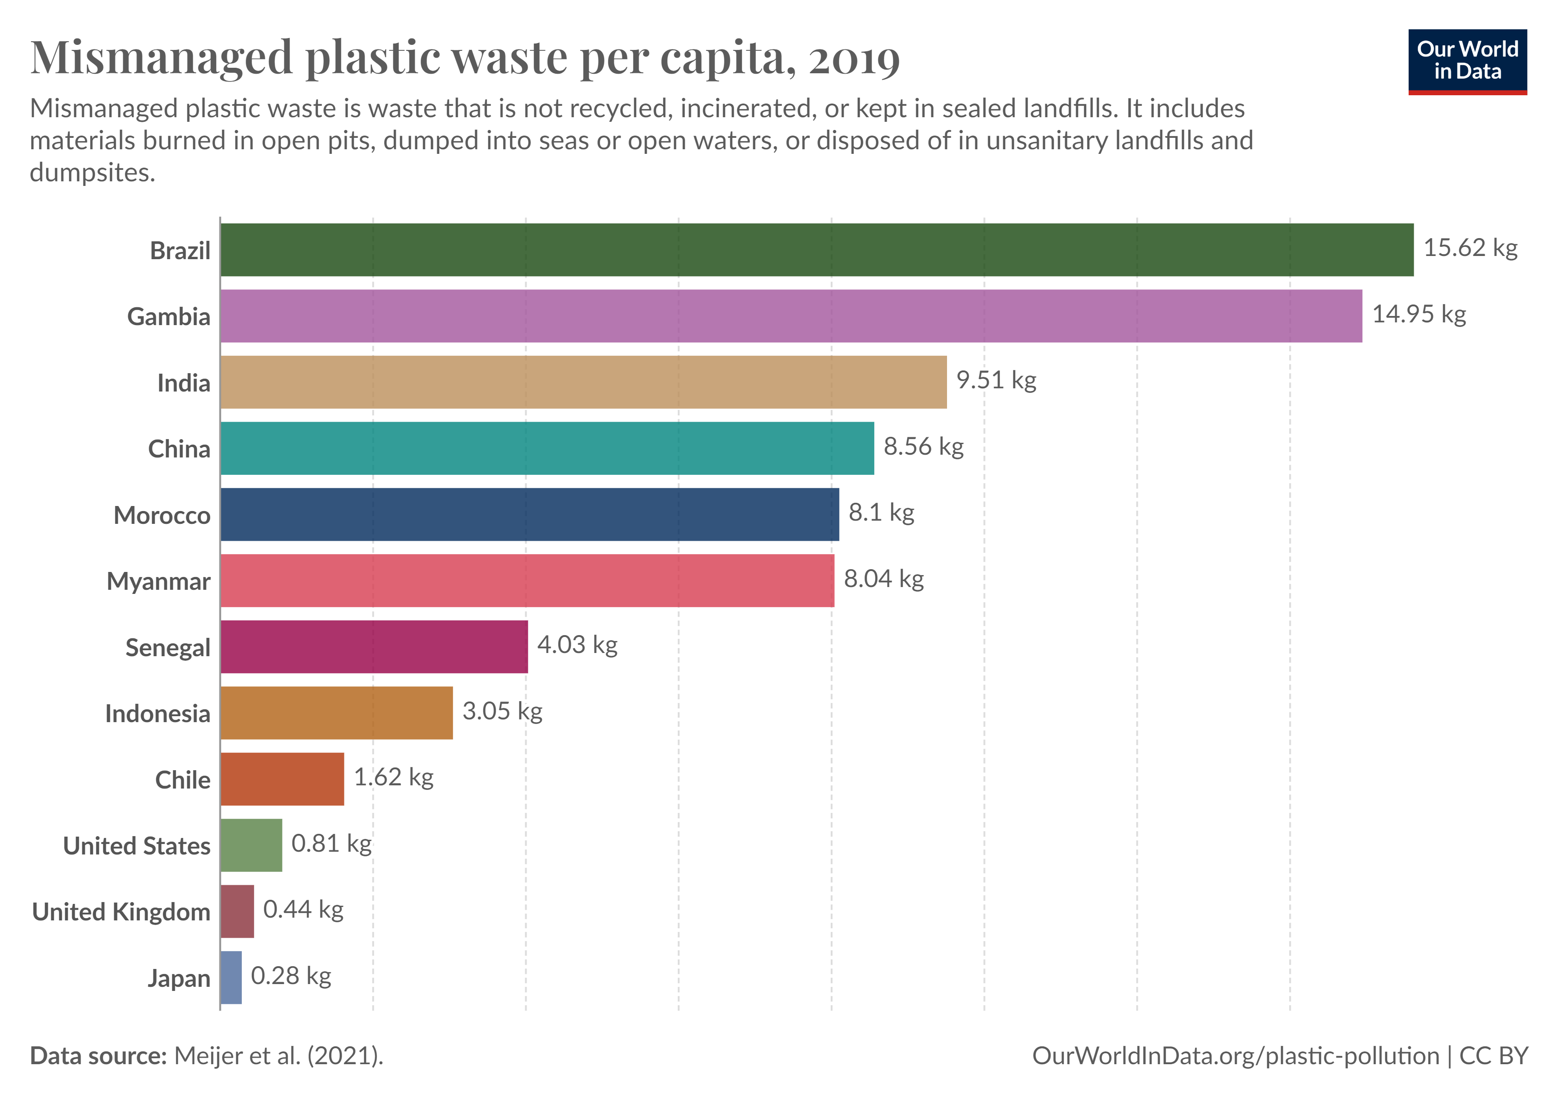
Gestión de Residuos Plásticos
La gestión de residuos plásticos es un desafío global. Los métodos de gestión incluyen reciclaje, incineración y vertederos.

Slide 6
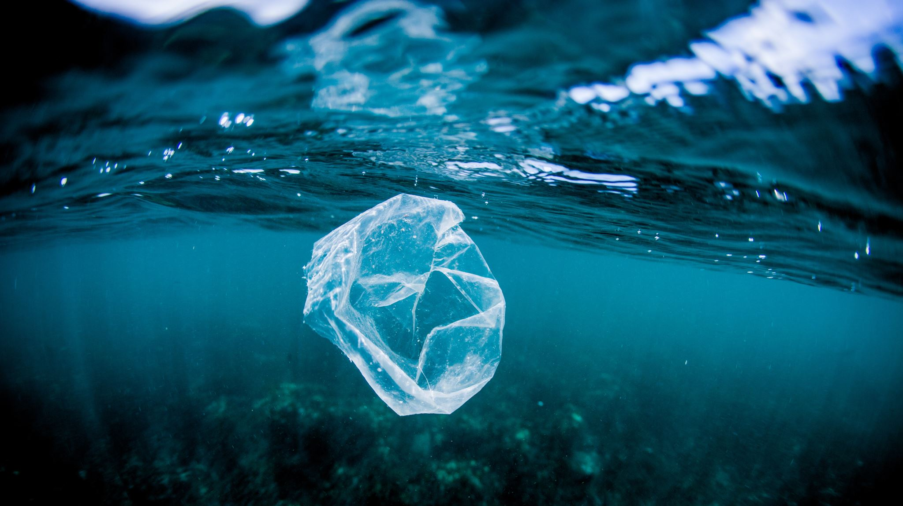
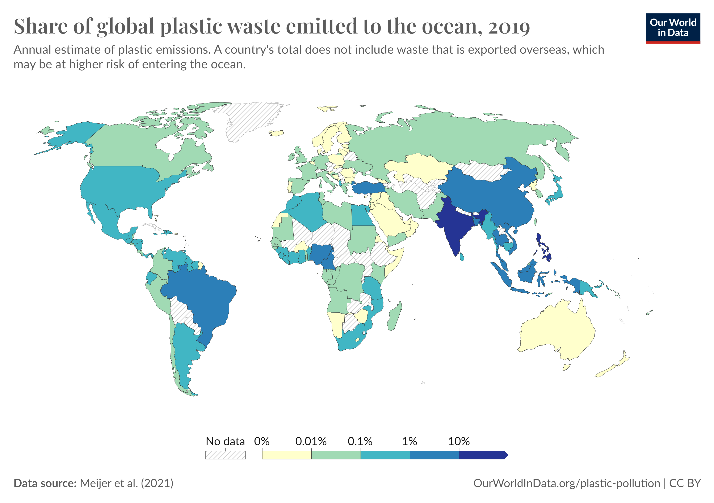
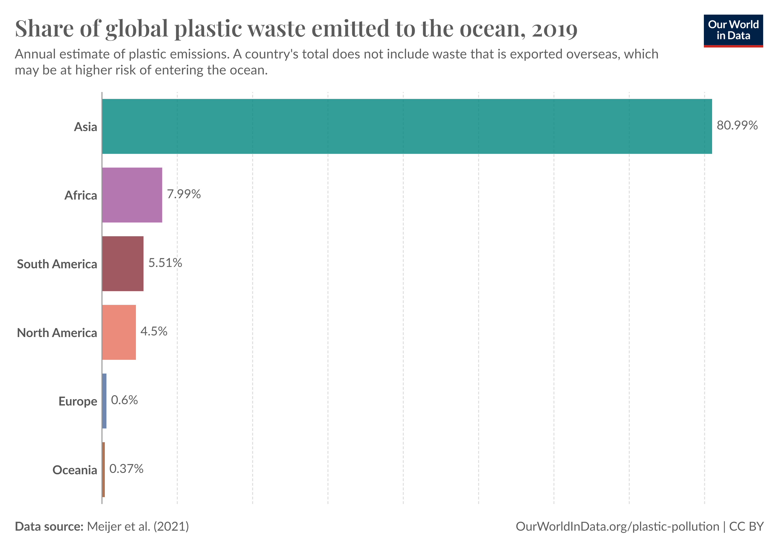
Impacto Ambiental
Los residuos plásticos tienen un impacto significativo en los ecosistemas marinos y terrestres, afectando la vida silvestre y los hábitats naturales.

Slide 7
Soluciones y Futuro
Las soluciones para reducir la contaminación plástica incluyen la mejora de las tasas de reciclaje, la reducción del consumo y el desarrollo de materiales alternativos.

